Slide 1
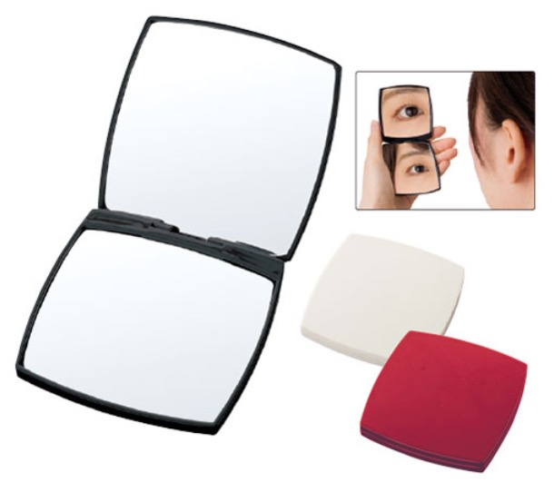
【提案書】
スクエアコンパクトミラー
特徴
通常の鏡のほか、拡大鏡も付いているため、外出先などでもしっかりとメイク直しができる便利なコンパクトミラーです。カラー展開は3色。オリジナル名入れに合わせてお選びください。
納期
納期スペース
仕様
素 材：ABS､ガラス 他
サイズ：67×67×11mm（包装形態：OPP袋､紙箱）
付属品：取説付(紙箱面)
備 考：レッド・ブラック・ホワイト
お見積
お見積りスペース

